Slide 1
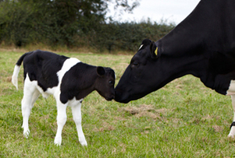
Weerstand opbouw en ziekte preventie
Gezondheidszorg V33/V43 KD

Slide 2
Inhoud
Weerstand verlagende periode
Afkalven & nazorg
Spenen
Stro naar Roosters
Transitieperiode (3 weken voor, 4 weken na afkalven)

Slide 3
Opdracht: Protocol weerstandopbouw
Weerstand verlagende periode | Gewenst /ideaal om te doen/hebben | Bronnen | Opmerkingen/ vragen
Afkalven & nazorg
Spenen
Verzetten
Transitieperiode
Zorg voor bronnen

Slide 4
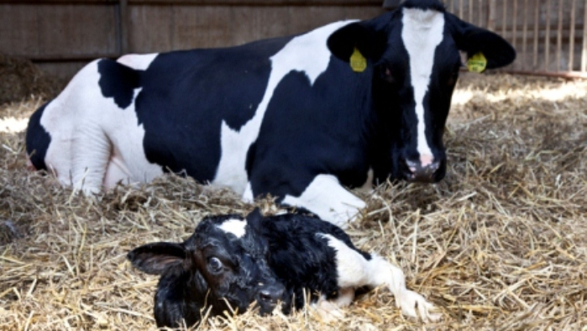
Afkalven & nazorg koe en kalf
Zorg rond afkalven
Zorg rondom afkalven 2
hygiene rondom het afkalven
biestmanagement
Waar let je op ?
Hoe wordt hier op jou stage/werk mee om gegaan?

Slide 5
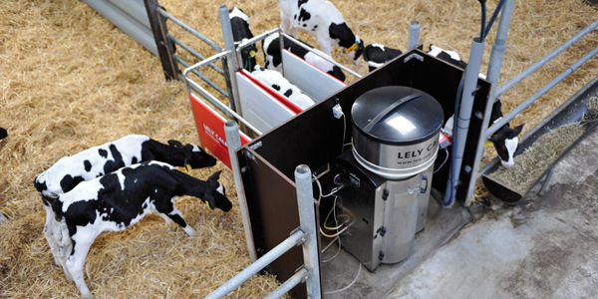
Spenen
melk tot spenen
Hoe bouw je dit af?
Welke overgang is van belang?

Slide 6
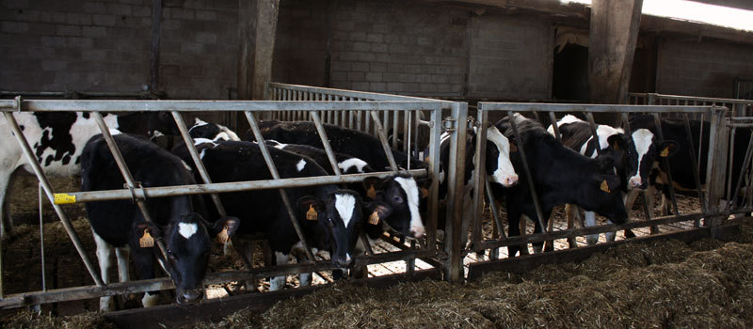
Stro naar Roosters
Huisvesting jongvee
Hoe wordt hier op jou bedrijf mee omgegaan?

Slide 7
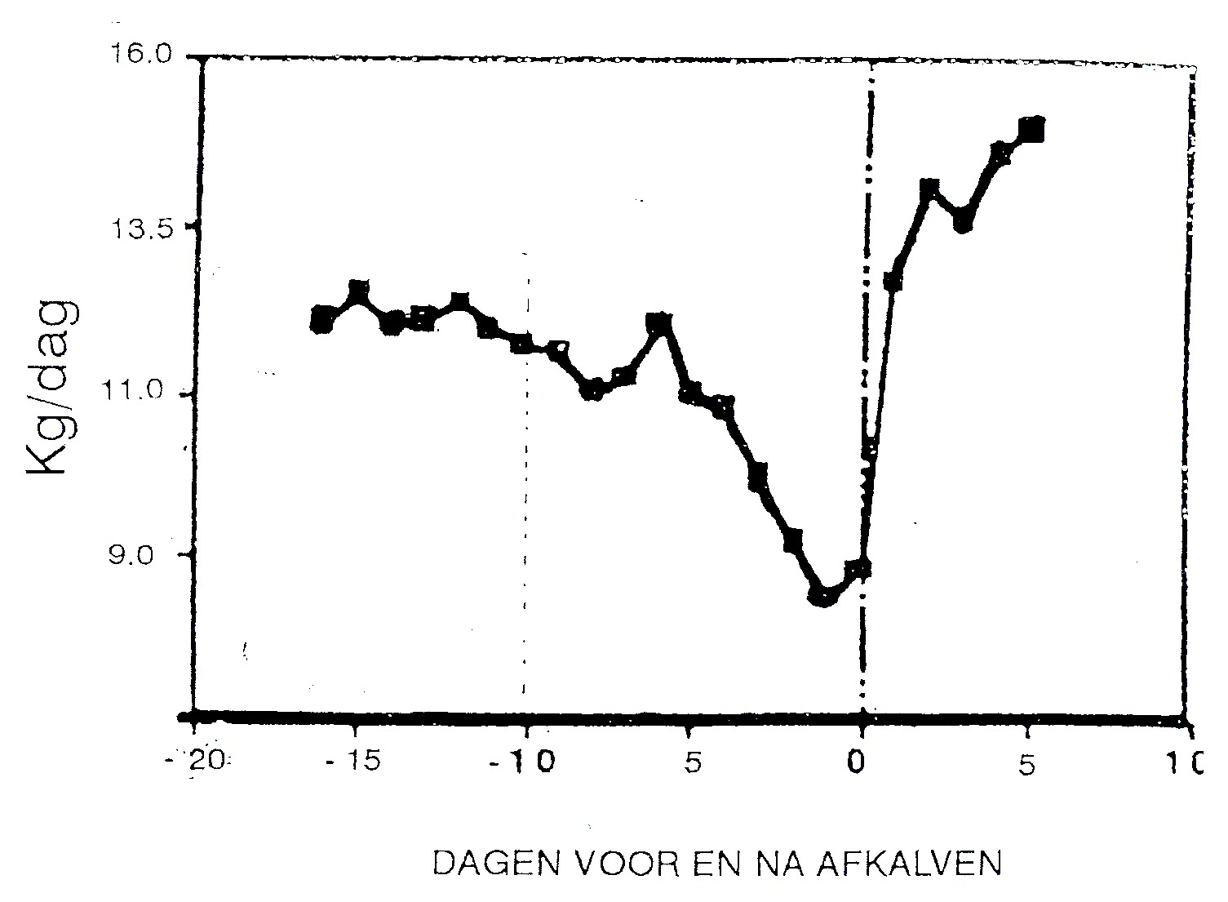
Transitieperiode (3 weken voor, 4 weken na afkalven
Transitieperiode
Welke handelingen worden verricht rond de transitieperiode?

